Slide 1

Phòng giáo dục và đào tạo quận Long Biên
Trường mầm non Long Biên A
LINH VỰC PHÁT TRIỂN NHẬN THỨC
ĐỀ TÀI: Khám phá: Nội quy lớp học
Lứa tuổi: 3-4 tuổi

Slide 2

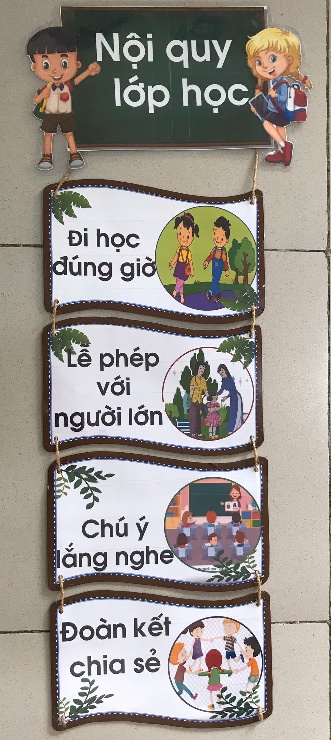
NỘI QUY LỚP HỌC

Slide 3
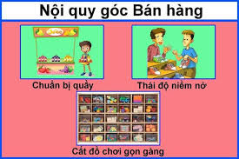
NỘI QUY GÓC BÁN HÀNG

Slide 4

NỘI QUY GÓC XÂY DỰNG

Slide 5

NỘI QUY GÓC BÁN HÀNG

Slide 6
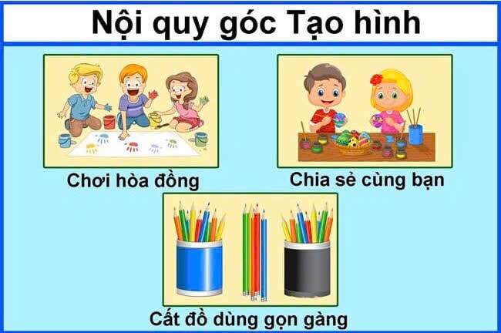
NỘI QUY GÓC TẠO HÌNH

Slide 7
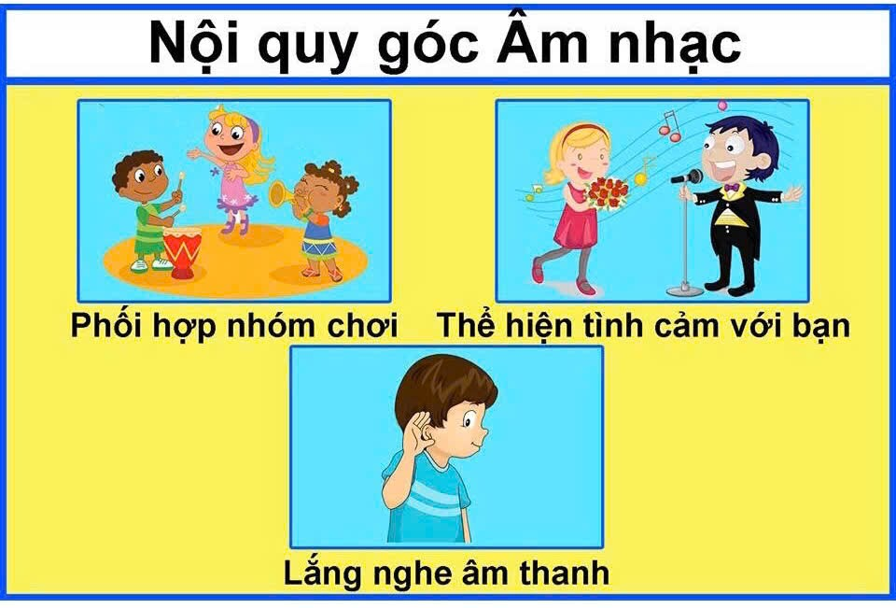
NỘI QUY GÓC ÂM NHẠC

Slide 8
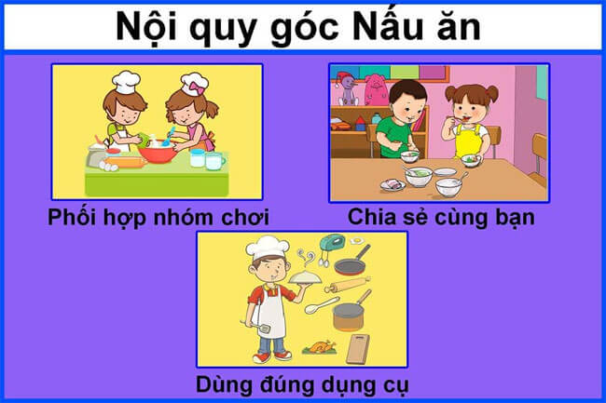
NỘI QUY GÓC NẤU ĂN

Slide 9

NỘI QUY GÓC VĂN HỌC

Slide 10

NỘI QUY GÓC THIÊN NHIÊN

Slide 11



